Slide 1
NHIỆT LIỆT CHÀO MỪNG
CÁC EM ĐẾN VỚI BÀI HỌC MỚI !

Slide 2
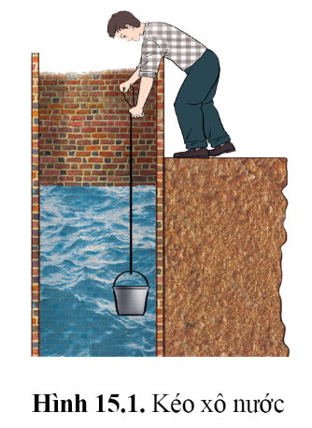
KHỞI ĐỘNG
Thảo luận nhóm
Vì sao khi kéo xô nước còn chìm trong nước ta thấy nhẹ hơn khi nó đã được kéo lên khỏi mặt nước?

Slide 3
BÀI 15:
TÁC DỤNG CỦA CHẤT LỎNG LÊN VẬT ĐẶT TRONG NÓ

Slide 4
NỘI DUNG BÀI HỌC
I
II
Điều kiện định tính để một vật nổi hay chìm trong một chất lỏng
Lực đẩy của chất lỏng lên vật đặt trong nó

Slide 5
I
LỰC ĐẨY CỦA CHẤT LỎNG LÊN VẬT ĐẶT TRONG NÓ

Slide 6
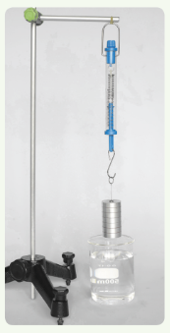
THÍ NGHIỆM
Dụng cụ
Lực kế, giá đỡ, khối nhôm, cốc nước, rượu (hoặc nước muối)
Tiến hành
Bước 1: Lắp đặt dụng cụ như hình 15.2a.
Bước 2: Treo khối nhôm vào lực kế. Đọc số chỉ P của lực kế (hình 15.2a).

Slide 7
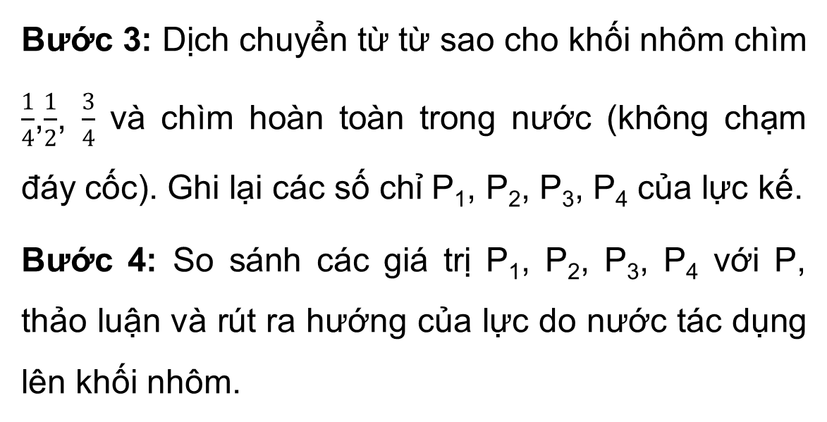
THÍ NGHIỆM
Tiến hành
Bước 3: Dịch chuyển từ từ sao cho khối nhôm chìm $\frac{1}{4}$,$\frac{1}{2}$, $\frac{3}{4}$ và chìm hoàn toàn trong nước (không chạm đáy cốc). Ghi lại các số chỉ P₁, P₂, P₃, P₄ của lực kế.
Bước 4: So sánh các giá trị P₁, P₂, P₃, P₄ với P, thảo luận và rút ra hướng của lực do nước tác dụng lên khối nhôm.

Slide 8
THÍ NGHIỆM
Tiến hành
Bước 5: Nêu nhận xét về sự thay đổi độ lớn của lực này khi thể tích phần chìm của khối nhôm tăng dần.
Bước 6: Lặp lại các bước trên với rượu (hoặc nước muối).

Slide 9

Câu hỏi 1 (SGK - tr78)
Em hãy trả lời câu hỏi ở phần mở đầu bài học.
Khi xô nước còn chìm trong nước thì nó chịu lực do nước tác dụng có phương thẳng đứng chiều từ dưới lên đóng vai trò lực đẩy giúp ta nâng vật được dễ dàng hơn khi nó đã được kéo lên khỏi mặt nước.

Slide 10
KẾT LUẬN:
Lực đẩy của chất lỏng tác dụng lên các vật nhúng trong nó được gọi là lực đẩy Acsimet. Lực đẩy Acsimet có phương thẳng đứng, chiều hướng từ dưới lên trên. Lực đẩy Acsimet không chỉ tồn tại trong chất lỏng mà cả trong chất khí.

Slide 11


Câu hỏi 2 (SGK – tr78)
Nêu ví dụ về lực đẩy Acsimet trong thực tế.
Con người có thể nổi trên mặt nước và bơi
Tàu thuyền di chuyển trên sông, biển

Slide 12


Câu hỏi 2 (SGK – tr78)
Nêu ví dụ về lực đẩy Acsimet trong thực tế.
Viên đá nổi trong nước
Khinh khí cầu bay lơ lửng trong không khí

Slide 13
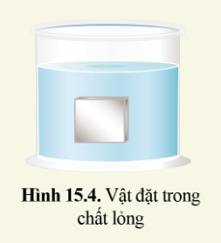
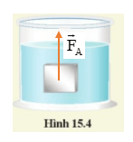
Luyện tập 1 (SGK – tr78)
Mô tả lực đẩy Acsimet tác dụng vào vật đặt trong chất lỏng ở hình 15.4
Lực đẩy Acsimet tác dụng lên vật trong hình 15.4 có phương thẳng đứng chiều hướng từ dưới lên trên.

Slide 14
THÍ NGHIỆM
Dụng cụ
Lực kế, giá đỡ, khối nhôm, hai chiếc cốc, bình tràn, nước, rượu (hoặc nước muối).
Tiến hành
Bước 1: Lắp đặt dụng cụ như hình 15.5a, đổ đầy nước vào bình tràn, treo cốc A chưa đựng nước và khối nhôm vào lực kế. Đọc số chỉ P₁ của lực kế.

Slide 15
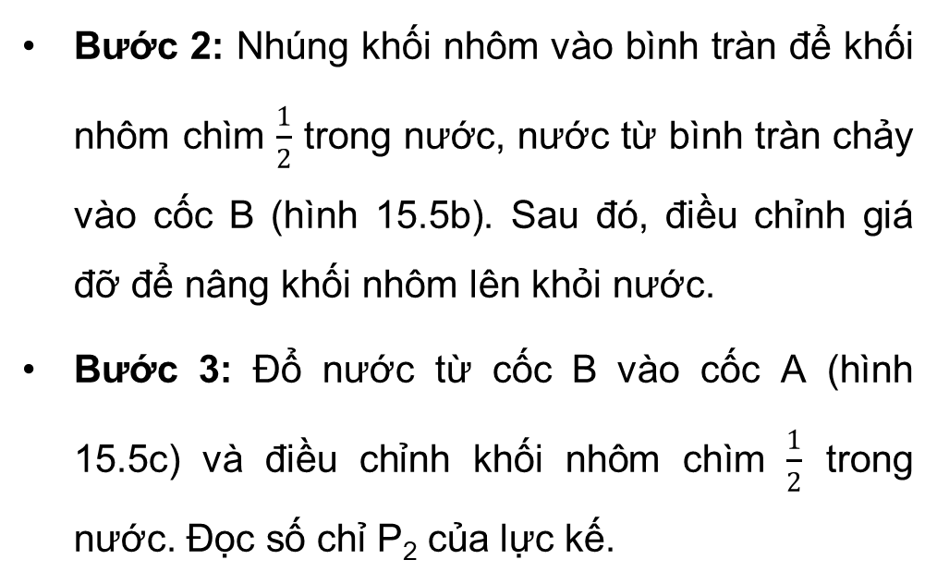
THÍ NGHIỆM
Tiến hành
Bước 2: Nhúng khối nhôm vào bình tràn để khối nhôm chìm $\frac{1}{2}$ trong nước, nước từ bình tràn chảy vào cốc B (hình 15.5b). Sau đó, điều chỉnh giá đỡ để nâng khối nhôm lên khỏi nước.
Bước 3: Đổ nước từ cốc B vào cốc A (hình 15.5c) và điều chỉnh khối nhôm chìm $\frac{1}{2}$ trong nước. Đọc số chỉ P₂ của lực kế.

Slide 16
THÍ NGHIỆM
Tiến hành
Bước 4: So sánh P₁ và P₂.
Bước 5: Lặp lại các bước từ 1 đến 4 khi nhúng khối nhôm chìm hoàn toàn trong nước.
Bước 6: Rút ra nhận xét về mối liên hệ giữa độ lớn của lực đẩy Acsimet và trọng lượng phần nước bị khối nhôm chiếm chỗ.
Bước 7: Lặp lại các bước từ 1 đến 6 với rượu hoặc nước muối.

Slide 17
PHIẾU HỌC TẬP: Tìm hiểu về độ lớn của lực đẩy Acsimet Lớp: Tên thành viên: 1. Hãy kể tên các dụng cụ thí nghiệm được trình bày trong hình 15.5 trang 79 SGK, đồng thời nêu cách tiến hành thí nghiệm. 2. Hãy tiến hành thí nghiệm, quan sát và ghi kết quả. 3. Rút ra kết luận bằng cách thực hiện các yêu cầu sau: Hãy xác định điểm đặt, phương, chiều của lực đẩy Acsimet. Hãy so sánh số chỉ của lực kế khi đổ nước từ cốc B vào cốc A so với số chỉ lực kế khi khối nhôm chưa được nhúng chìm trong nước ở bình tràn. Hãy chứng tỏ rằng độ lớn của lực đẩy bằng trong lượng của phần chất lỏng bị vật chiếm chỗ. Độ lớn lực đẩy tác dụng lên vật phụ thuộc vào những yếu tố nào?

Slide 18
KẾT QUẢ THÍ NGHIỆM
Số chỉ của lực kế khi đổ nước từ cốc B vào cốc A bằng với số chỉ của lực kế khi khối nhôm chưa được nhúng chìm trong nước ở bình tràn. Điều đó chứng tỏ độ lớn của lực đẩy bằng trọng lượng của phần chất lỏng bị vật chiếm chỗ.
Trọng lượng của chất lỏng bằng trọng lượng riêng nhân với thể tích. Vậy độ lớn của lực đẩy phụ thuộc bản chất của chất lỏng và phụ thuộc vào thể tích của chất lỏng bị vật chiếm chỗ.

Slide 19
Câu hỏi 3 (SGK – tr79)
Trong trường hợp nào sau đây, nhất vật xuống đáy bể nước dễ dàng hơn?
Nhấn một chai nhựa rỗng có thể tích 500 ml được nút kín.
Nhấn một chai nhựa rỗng có thể tích 5 lít được nút kín.

Slide 20
Trả lời
Với cùng chất lỏng thì độ lớn của lực đẩy chỉ phụ thuộc vào thể tích của chất lỏng bị vật chiếm chỗ. Do thể tích 500 ml nhỏ hơn thể tích 5 lít nên lực đẩy Acsimet tác dụng lên chai có thể tích 500 ml nhỏ hơn lực đẩy Acsimet tác dụng lên chai có thể tích 5 lít. Vậy nên ấn chai có thể tích 500 ml xuống đáy bể nước dễ dàng hơn so với chai có thể tích 5 lít.

Slide 21

EM CÓ BIẾT
Lực đẩy Acsimet không chỉ xuất hiện trong chất lỏng mà còn xuất hiện trong chất khí. Lực đẩy Acsimet của chất khí giúp nâng khinh khí cầu lên cao.

Slide 22
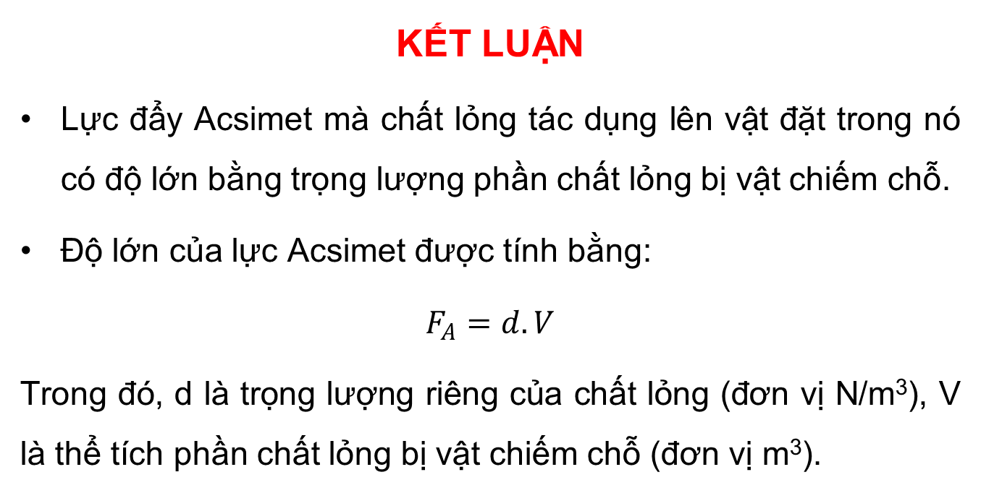
KẾT LUẬN
Lực đẩy Acsimet mà chất lỏng tác dụng lên vật đặt trong nó có độ lớn bằng trọng lượng phần chất lỏng bị vật chiếm chỗ.
Độ lớn của lực Acsimet được tính bằng:
$$F_{A}=d.V$$
Trong đó, d là trọng lượng riêng của chất lỏng (đơn vị N/m³), V là thể tích phần chất lỏng bị vật chiếm chỗ (đơn vị m³).

Slide 23
II
ĐIỀU KIỆN ĐỊNH TÍNH ĐỂ MỘT VẬT NỔI HAY CHÌM TRONG MỘT CHẤT LỎNG

Slide 24
Câu hỏi 4: Vì sao một khúc gỗ lớn nổi được trong nước trong khi một viên bi thép nhỏ hơn nhiều lại bị chìm trong nước?
Một khúc gỗ lớn nổi được trong nước vì trọng lượng của khúc gỗ nhỏ hơn lực đẩy Acsimet của nước tác dụng lên khúc gỗ, còn trọng lượng của viên bi thép lớn hơn lực đẩy Acsimet của nước tác dụng lên viên bi nên nó chìm.

Slide 25
THÍ NGHIỆM
Dụng cụ
Cốc nước, miếng sắt, miếng nhôm, khối gỗ, viên nước đá, vài giọt dầu ăn.
Tiến hành
Bước 1: Lần lượt thả miếng sắt, miếng nhôm, khối gỗ, viên nước đá, giọt dầu ăn vào cốc nước.

Slide 26
THÍ NGHIỆM
Tiến hành
Bước 2: Quan sát và rút ra nhận xét vật nào nổi và vật nào chìm trong nước.
Bước 3: Dựa vào Bảng 14.1, rút ra mối liên hệ giữa khối lượng riêng của nước với khối lượng riêng của vật nổi, vật chìm.

Slide 27
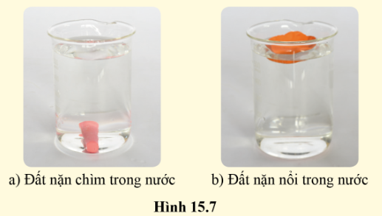
Câu hỏi 5 (SGK – tr81)
Thả một miếng đất nặn vào nước thì bị chìm (hình 15.7a). Vì sao với cùng lượng đất nặn ấy được nặn thành vật như hình 15.7b thì lại nổi trên nước.
Khi miếng đất nặn được nặn thành vật như hình 15.7b (kiểu dạng như chiếc thuyền) thì thể tích của nó chìm trong nước tăng lên dẫn đến lực đẩy Acsimet tăng lên, khi đó lực đẩy Acsimet lớn hơn trọng lượng của vật dẫn đến vật nổi trên nước.

Slide 28
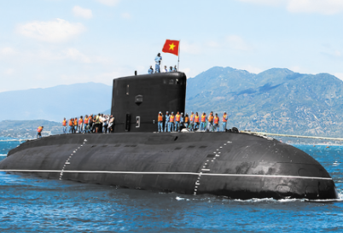
EM CÓ BIẾT
Trên tàu ngầm có nhiều khoang kín chứa nước. Có thể dùng máy bơm để bơm nước vào các khoang này hoặc đẩy bớt nước ra để làm thay đổi trọng lượng của tàu, giúp cho tàu có thể chìm xuống hay nổi lên.

Slide 29
KẾT LUẬN
Nếu thả vật vào trong chất lỏng thì:
Vật nổi lên khi khối lượng riêng của vật nhỏ hơn khối lượng riêng của chất lỏng.
Vật lơ lửng trong chất lỏng khi khối lượng riêng của vật bằng khối lượng riêng của chất lỏng
Vật chìm xuống khi khối lượng riêng của vật lớn hơn khối lượng riêng của chất lỏng.

Slide 30

Câu hỏi 1: Một vật ở trong nước chịu tác dụng của những lực nào?
B. Lực đẩy Acsimet và lực ma sát
A. Lực đẩy Acsimet
D. Trọng lực và lực đẩy Acsimet
C. Trọng lực

Slide 31
Câu hỏi 2: Công thức tính lực đẩy Acsimet là
A. F_{A} = D.V
B. F_{A} = P_{vật}
C. F_{A} = d.V
D. F_{A} = d.h

Slide 32
Câu hỏi 3: Thể tích của một miếng sắt là 2dm³. Lực đẩy tác dụng lên miếng sắt khi nhúng chìm trong nước sẽ nhận giá trị nào trong các giá trị sau:
A. F = 15 N
B. F = 20 N
C. F = 25 N
D. F = 10 N

Slide 33
Câu hỏi 4: Trong các câu sau, câu nào đúng?
B. Lực đẩy Acsimet tác dụng theo mọi phương vì chất lỏng gây áp suất theo mọi phương
A. Lực đẩy Acsimet cùng chiều với trọng lực
C. Lực đẩy Acsimet có điểm đặt ở vật
D. Lực đẩy Acsimet luôn có độ lớn bằng trọng lượng của vật

Slide 34
Câu hỏi 5: Một quả cầu bằng sắt có thể tích 4 dm³ được nhúng chìm trong nước, biết khối lượng riêng của nước 1000kg/m³. Lực đẩy Acsimet tác dụng lên quả cầu là:
A. 4000 N
B. 40000 N
C. 2500 N
D. 40 N

Slide 35
Mở đầu (SGK – tr77)
Kéo một xô nước từ giếng lên (hình 15.1). Vì sao khi kéo xô nước còn chìm trong nước ta thấy nhẹ hơn khi nó đã được kéo lên khỏi mặt nước?
Khi xô nước còn chìm trong nước ta thấy nhẹ hơn khi nó đã được kéo lên khỏi mặt nước vì khi vật ở trong nước thì nước đã tác dụng một lực đẩy lên vật lớn hơn lực đẩy của không khí tác dụng lên vật khi vật đã lên khỏi mặt nước.

Slide 36
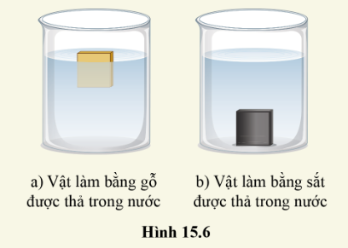
Luyện tập 2 (SGK – tr80)
Thả vào trong nước hai vật hình hộp có kích thước giống nhau, một vật bằng gỗ và một vật bằng sắt (hình 15.6). So sánh lực đẩy Acsimet tác dụng lên hai vật.

Slide 37
Trả lời
Ở Hình 15.6 a, ta thấy vật bằng gỗ nổi lên mặt nước, chứng tỏ F_{A} > P_{gỗ} làm vật nổi lên. Khi vật nổi trên mặt nước và đạt trạng thái cân bằng thì: F_{A} = P_{gỗ}
Ở Hình 15.6 b, ta thấy vật bằng sắt chìm hoàn toàn trong nước (nằm ở đáy cốc), chứng tỏ F_{A} < P_{sắt} làm vật chìm xuống
Vật chìm hoàn toàn trong nước sẽ chịu tác dụng của lực đẩy Acsimet lớn hơn vật không chìm hoàn toàn trong nước

Slide 38

VẬN DỤNG
Chứng minh rằng khi thả một khối đặc trong chất lỏng thì:
Vật chìm xuống nếu trọng lượng riêng của nó lớn hơn trọng lượng riêng của chất lỏng.
Vật nổi lên nếu trọng lượng riêng của nó nhỏ hơn trọng lượng riêng của chất lỏng.

Slide 39
Trả lời
Khi một vật nhúng ngập vào trong chất lỏng thì:
Trọng lượng của vật được tính bằng: P = d_{v}.V (trong đó d_{v} là trọng lượng riêng của chất làm vật, V là thể tích của vật) và F_{A} = d₁.V (trong đó d₁ là trọng lượng riêng của chất lỏng).
Vật sẽ chìm xuống khi P > F_{A} ⇒ d_{v­}.V > d₁.V => d_{v} > d₁.
Vật sẽ nổi lên trên mặt chất lỏng khi P < F_{A} ⇒ d_{v­}.V < d₁.V => d_{v} < d₁.

Slide 40






HƯỚNG DẪN VỀ NHÀ
Xem lại kiến thức đã học ở bài 15
Hoàn thành các bài tập trong Sách bài tập Khoa học tự nhiên 8.
Xem trước nội dung Bài 16. Áp suất

Slide 41
BÀI HỌC KẾT THÚC, CẢM ƠN CÁC EM ĐÃ LẮNG NGHE!

